Slide 1
A MATARKA és az egyedi azonosítók, különös tekintettel a szerzőkre
Burmeister Erzsébet, Miskolci Egyetem, Könyvtár, Levéltár Múzeum

Slide 2
Mik azok az egyedi azonosítók és miért kellenek?
A publikációk egyre növekvő tömege már az elektronikus korszak előtt szükségessé tette a bibliográfiai adatok leírásának szabványosítását, egyedi azonosítók bevezetését, jó példa erre az ISBN, ISSN, stb. számok megjelenése a XX. század második felében.
Az adatbázisok és az internet világában talán még fontosabb a szerzők és az elektronikus dokumentumok egyedi azonosítása a gyors fellelhetőség érdekében (a MATARKA adatbázis esetében csak ennek a két fajta azonosítónak van jelentősége, ezért a többivel nem foglalkozom).

Slide 3
Elektronikus dokumentumok azonosítása
DOI =Digital Object Identifier, az objektumot azonosítja, nem a helyét. Több mint 114 millió DOI létezik a http://www.doi.org/faq.html szerint.
International DOI Foundation (IDF, 1997), a Nemzetközi DOI Alapítvány székhelye az USA-ban van, ő a DOI rendszer működtetője, a DOI számhoz hozzárendeli az aktuális helyet, vagy helyeket, vagyis az URL-eket (http://www.doi.org/).
Az IDF DOI szolgáltatásokat nyújt, a DOI szabványának, az 26324:2012 (Information and documentation - Digital object identifier system) bejelentő ügynöksége.
Az IDF fogja össze a DOI ügynökségeket és az alapítvány tagjait.
Adatbázisokban a http://dx.doi.org/ előtaggal lehet a DOI-t tárolni és megjeleníteni.
A DOI felépítése: 10.SZERVEZET/ID
a szervezet általában egy kiadó, minden kiadó más számot kap
ID, vagyis azonosító, már maga a szervezet adja
Példák magyar DOI-kra:
10.1556/AHistA.49.2008.1.50 Acta historiae artium
10.18414/KSZ.2015.9.972 Közgazdasági szemle
10.1556/650.2015.30271 Orvosi hetilap

Slide 4
DOI használat a MATARKA-ban
2015 szeptemberétől az adatbeviteli űrlapon a cikk leírásakor kerül be, vagy konvertáláskor
megjelenítés a tartalomjegyzékben és a találati listákban
jelenleg 2420 cikk-nél van DOI (márc. 29.)
jelenleg 27 különböző DOI előtag van, vagyis 27 különböző kiadó szervezet
akadémiai folyóiratok, Közgazdasági szemle, Agrárinformatika, Bőrgyógyászati és venerológiai szemle

Slide 5
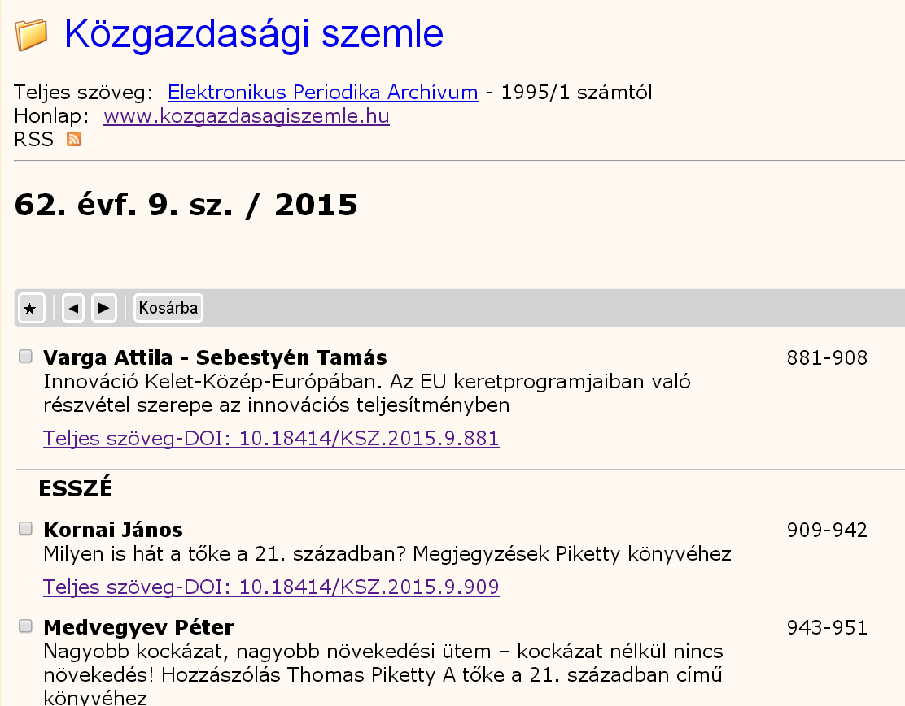

Slide 6
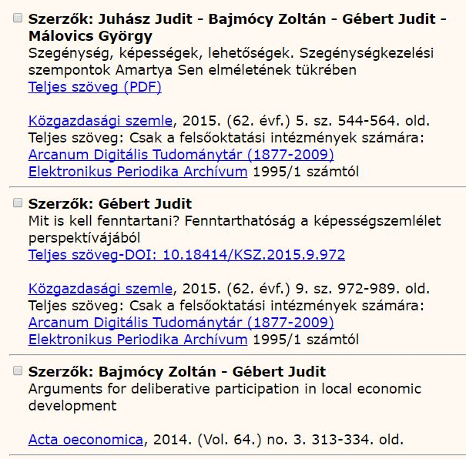

Slide 7
Szerzői azonosítók (néhány a sokból)
Author ID (Scopus) 7004182651
ORCID 0000-0003-4419-142X
Google Scholar ID nem jelenik meg
ISNI 0000 0000 7925 6201
MS Academic Search nem jelenik meg
MTMT (magyar) 10019226
VIAF 12991180
Researcher-ID (Web of Science) A-7208-2011
Integrált rendszerek, egyéb adatbázisok saját (általában generált) szerzői azonosítója
nevpont.hu

Slide 8
2003 – OCLC, Kongresszusi Könyvtár, angol és német nemzeti könyvtárak kezd.
2012 - OCLC
főleg nemzeti könyvtárak katalógusaiból származnak az adatok
nemcsak szerzőnevek (földrajzi, testületi, stb.)
Wikipediaban gyakran előfordul

Slide 9
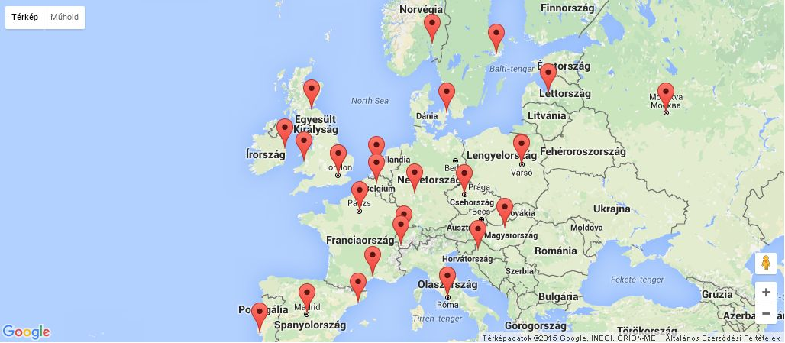
VIAF - európai források

Slide 10
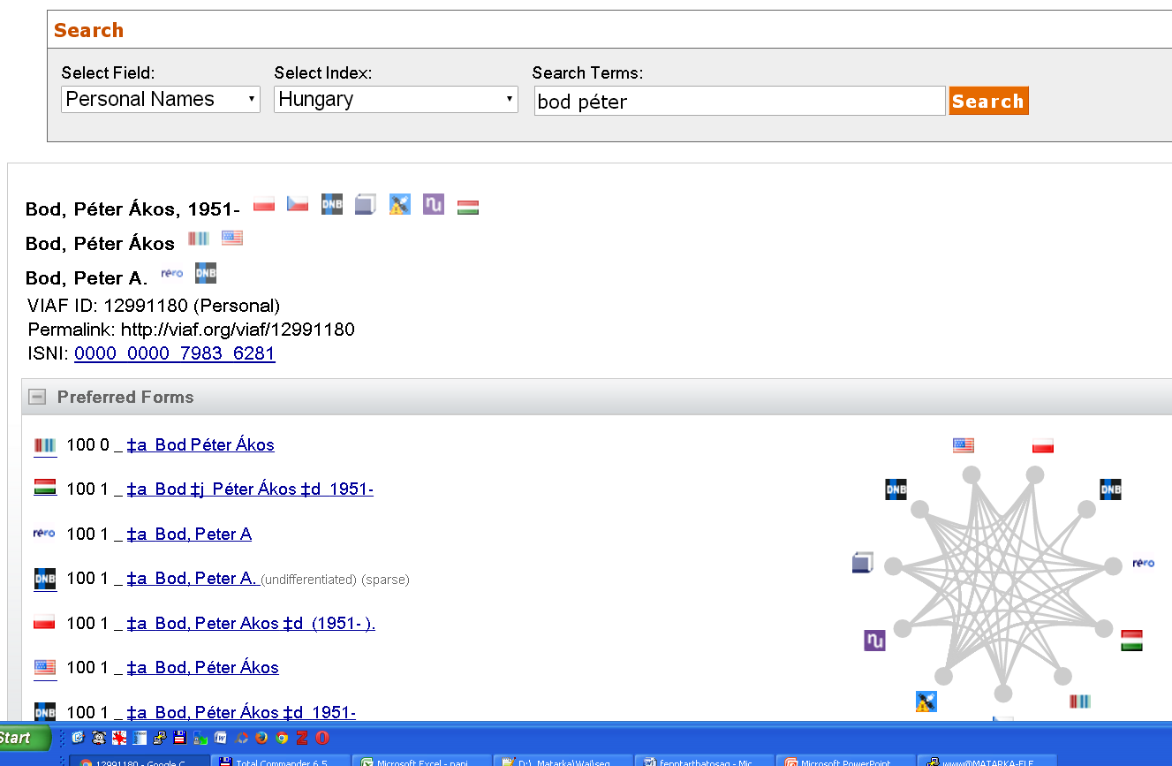

Slide 11
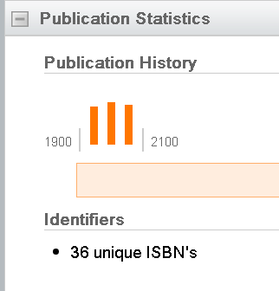
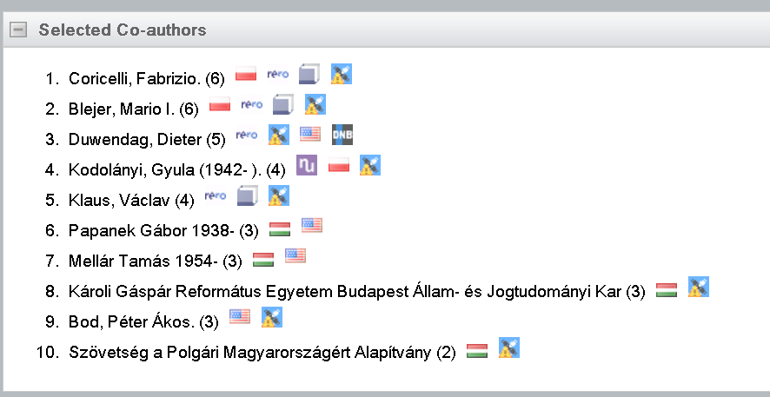
Egy szerző VIAF adatai
Publikációi
Publikációi országai térképen
Társszerzői
Publikációs gyakoriság
Válogatott kiadói
Személyes adatai
Különböző rekordformátumok
VIAF azonosítók története

Slide 12
ORCID
Open Researcher and Contributor ID http://orcid.org/
Az ORCID közösség tagjai egyéni kutatók, egyetemek, kutató intézmények, kutatásokat finanszírozó intézmények, kiadók, tudományos társaságok, repozitóriumok
A tagok előfizetési díjat fizetnek (a személyek nem), s ezért különböző szolgáltatásokat kapnak.
Máig 2,078,454 azonosítót adtak ki (2016. márc. 29).
Két alapvető funkciót kínál:
Regisztráció egyedi szerzői azonosítóhoz és a kutatói tevékenységek (pl. publikációk) nyilvántartásához
API-k, melyek a rendszerek közötti kommunikációt teszik lehetővé.

Slide 13
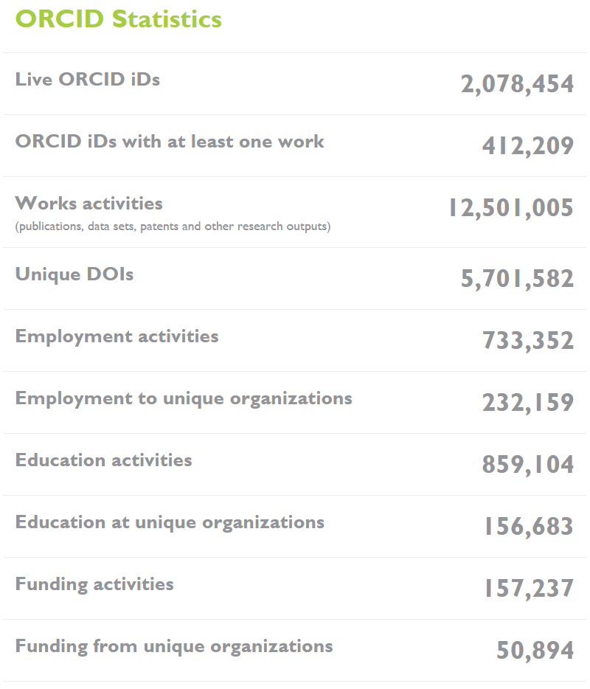
Élő azonosító – 2 millió felett
Legalább egy hozzárendelt munkával – 412 ezer
Tevékenységek (publ.adathalmaz, szabadalom, stb.)- 733 ezer
Egyedi DOI – 5,7 mill.
Oktatás 859 ezer

Slide 14
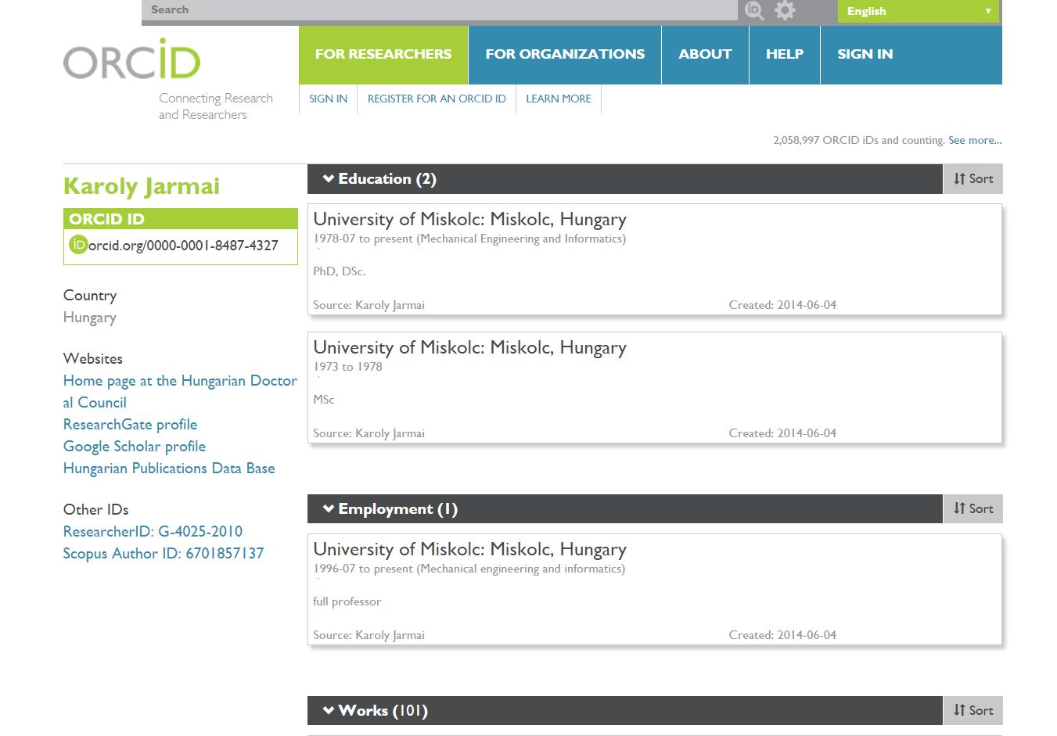

Slide 15
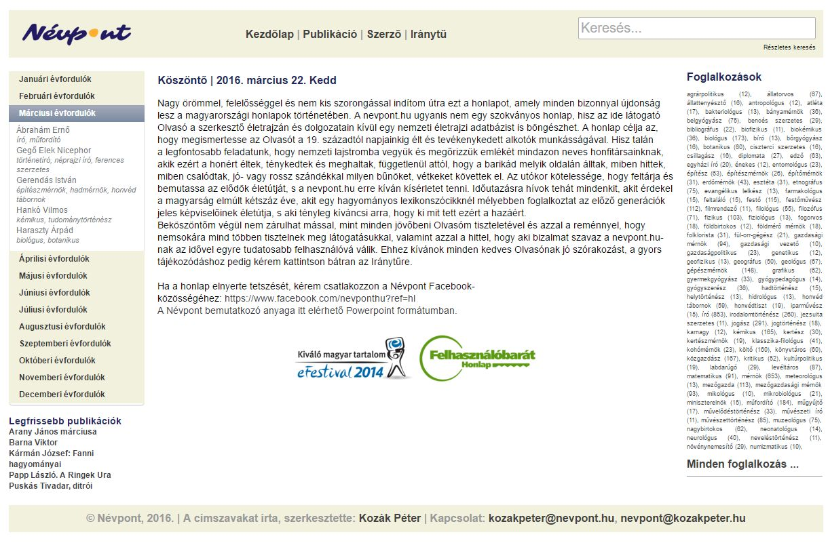

Slide 16
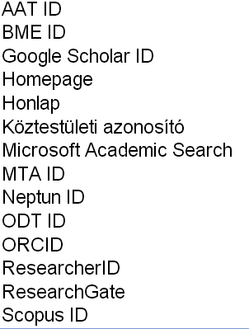
MTMT
14 azonosító megadása lehetséges
ORCID Google Scolar ID Scopus ID MS Academic Search
ODT ID ResearcherID ResearchGate

Slide 17
Szerzői azonosítók használatának bevezetése
a MATARKA-ban
Miért ?
Nagyon sok már a szerző (300000 felett), ezek 60 % magyar
Egységesítés (utalókkal, kapcsolókkal)
Egy szerzőnek sok névalakja van:
kiírt keresztnév - kezdőbetűs keresztnév
női nevek házasság előtt - után
asszonyneves alak rövidítve - nem rövidítve
folyóiratok hibás használata (Hegedűs, Tímár, Vígh)
Kapcsolatteremtés más adatbázisokkal

Slide 18
Szerzői azonosítók használatának bevezetése
a MATARKA-ban
Hogyan?
Nehéz és időigényes az azonos szerzőnevek szétválasztása, azonosítókkal ellátása, bár az azonosítók felvétele természetesen technikailag egyszerű: külön segédprogramot használva kell felvenni az azonosítókat
A találati listákban, ill. tartalomjegyzékekben kis képek jelennek meg a szerzők neve mellett, amelyekre kattintva át lehet lépni a szolgáltató (VIAF, ORCID, MTMT, nevpont) megfelelő oldalára
Időigényes a megfelelő adatbázisokból a szerzők beazonosítása

Slide 19
Elgondolások
Melyiket a sok közül?
csak a magyar szerzők (külföldi szerzők nem a mi feladatunk)
a sokat publikáló, vagyis fontos szerzők (az egy-két cikkes szerzők rendszerint az egyedi azonosításra szolgáló adatbázisban nem is szerepelnek
a gyakori nevű szerzők (szétválasztás miatt)
A munkát egységesítés kíséri, hisz sok név többféleképp szerepel.
333 ezer szerző
200 ezer vessző nélkül, vagyis nem hátravetett (külföldi és utaló) => 60 % magyar szerző
több mint 2000 cikk 1 szerzőnév mellett – Nagy Gábor
több mint 1500 cikk 5 szerzőnév mellett - Horváth Zoltán, Németh András, Nagy Gábor, Tóth László, Vitéz Ferenc
több mint 500 cikk 168 szerzőnév mellett
több mint 50 cikk 7088 szerzőnév mellett
egy cikkes szerző 183876
stb. stb.

Slide 20
Mire kellett ügyelni?
Háromféle adatbevitel van: kézi, konvertálás, EPA átvétel
A tényleges ellenőrzés, vagyis, hogy egy adott napon bekerült szerző szét van-e már választva, csak utólag történhet
Itt is három eset van:
teljesen új név
már szerepel az adatbázisban
már több foglalkozással szerepel az adatbázisban

Slide 21
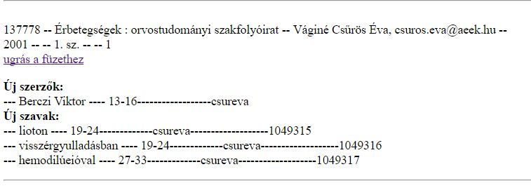
Napi munka ellenőrzése
bekerült új szerzőnevek és szavak a címekből
URL-ek formai ellenőrzése
DOI-k ellenőrzése
szétválasztott szerzőkből újabb került be

Slide 22
Napi munka ellenőrzése

Slide 23
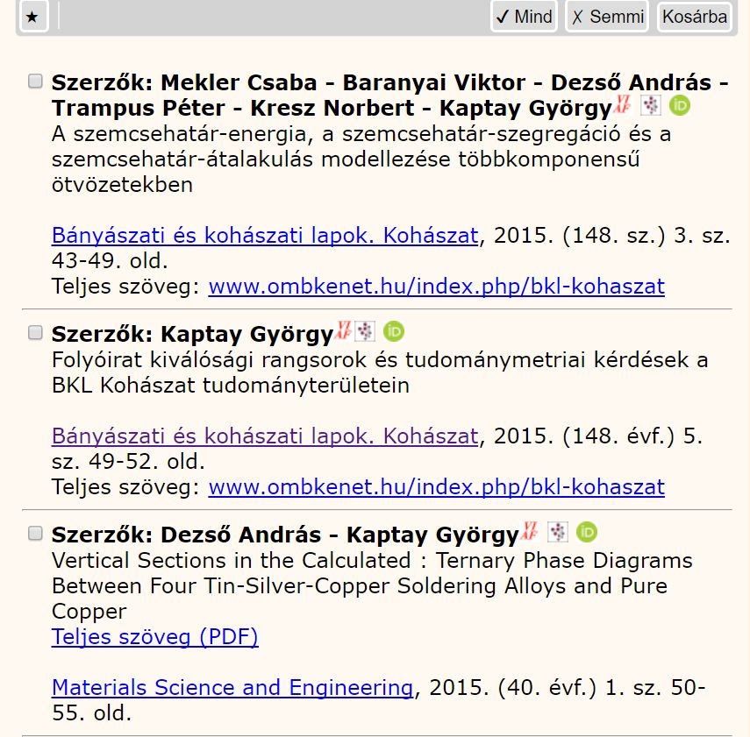
Megjelenítés találati listában
ORCID
Nevpont.hu
VIAF
MTMT

Slide 24
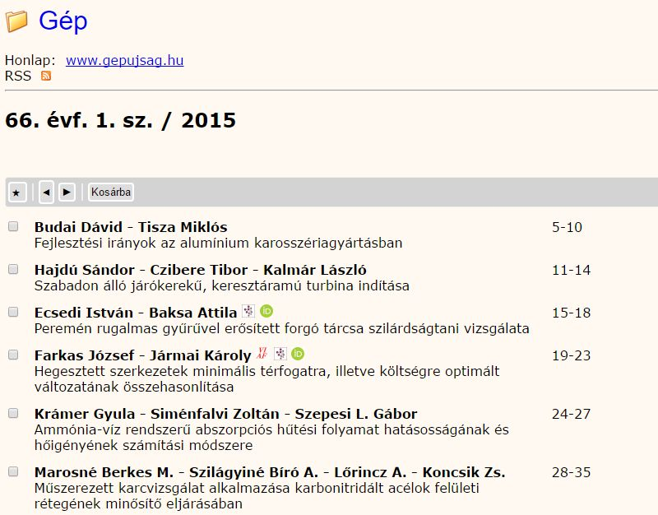
Megjelenítés tartalomjegyzékben

Slide 25
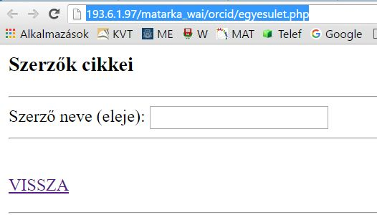
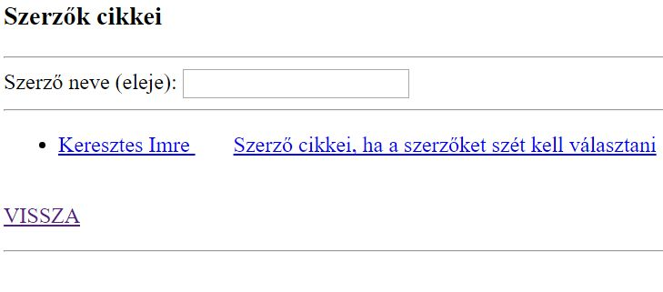
Szívesen veszek segítséget
http://193.6.1.97/matarka_wai/orcid/egyesulet.php

Slide 27
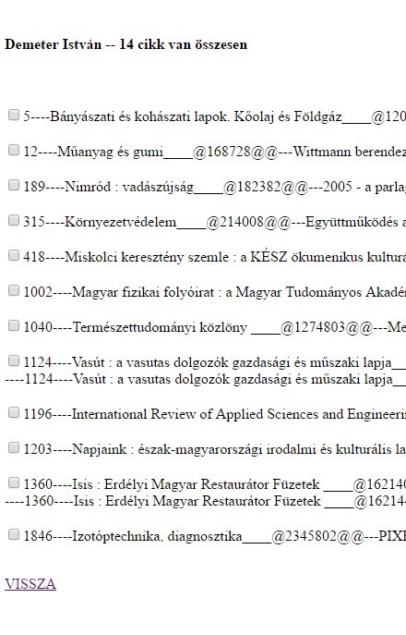
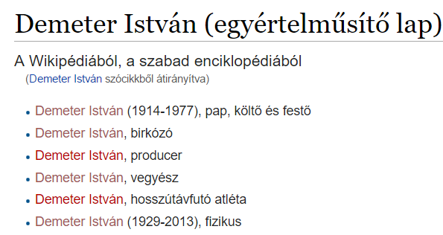
A szétválasztás nem mindig lehetséges !
14 cikk – 12 folyóirat
Több szakterület – hány szerző van emögött?
Megállapíthatatlan a szerzők száma
Reménytelen a szétválasztás
Benne van ugyan egy Demeter István az MTMT-ben, de szakterület nélkül
A Wikipédia 6-felé választja, de nead róluk szócikket

Slide 28
Segédeszközeim
MTMT
lista az MTMT-től a több szerzőnevekről
ORCID
Lista az OSZK-s VIAF-okról
Wikipédia
Google
Nevpont.hu

Slide 29
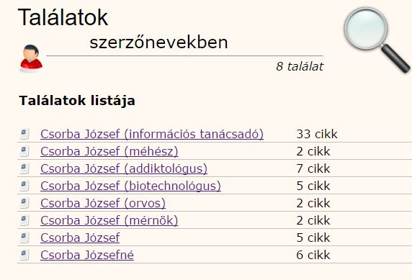
Eddigi eredmények szerző foglalkozással: 418 VIAF: 276 ORCID: 12 MTMT: 116 nevpont.hu: 18 szétválasztott név: 40 felett Átfedések vannak, többféle azonosítóval rendelkező szerzők Szétválasztott nevek például: Apor Péter, Ágoston Péter, Orbán Éva, Dékány András, Simon Katalin, Alexa László, Csapodi Csaba, Boros Gábor, Csorba József, Kozák Péter, Jármai Károly, Darai Lajos, Csűrös Miklós, Deák Csaba, Csengeri János, stb.

Slide 30
Köszönöm a figyelmet!

